Slide 1
«СОЦИАЛЬНЫЙ ВЕКТОР: ОТ РАЗВИТИЯ К УСПЕХУ»

Slide 2
Расходы бюджета г.о. Тольятти на социальную сферу (образование, культура, спорт, социальная поддержка)
2018 г.
2017 г.
8 млрд. 162 млн. (62%)
7 млрд. 781 млн. (59,5%)

Slide 3
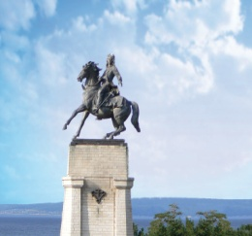
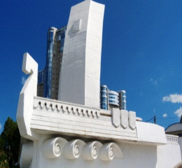
Финансирование отрасли «Образование» в 2018 году
Средства городского бюджета
1 млрд. 957 млн. руб.
Средства областного бюджета
4 млрд. 184 млн. руб.
Внебюджетные средства
573 млн. руб.

Slide 4
В системе образования города функционируют:
52 муниципальных дошкольных образовательных учреждения, 25 037 воспитанников
13 учреждений дополнительного образования детей 48 039 обучающихся
71 общеобразовательное учреждение 71 763 обучающихся

Slide 5
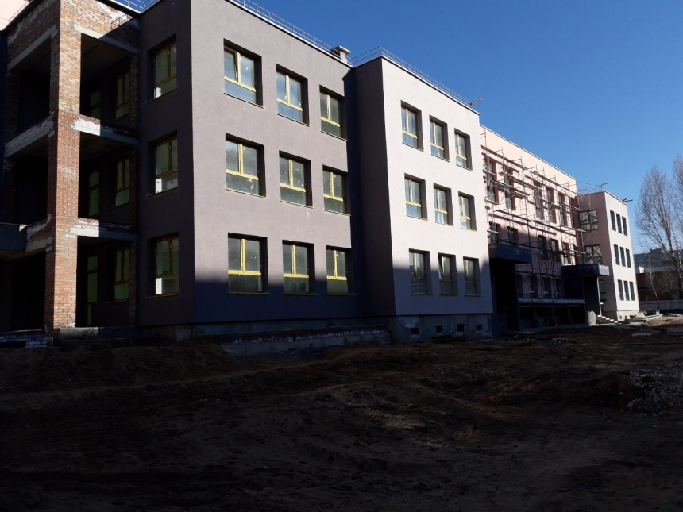
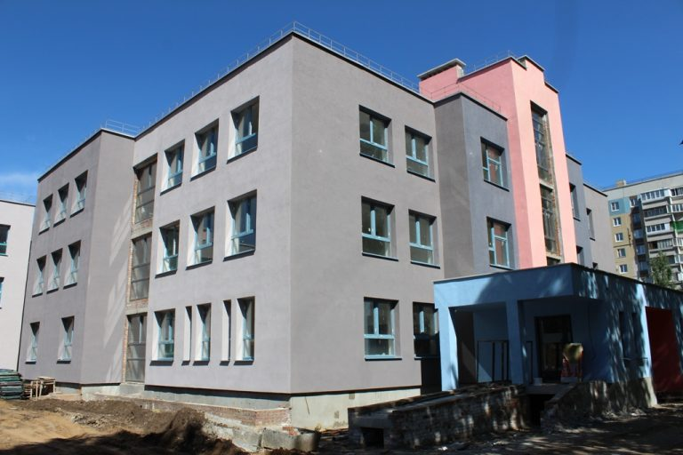
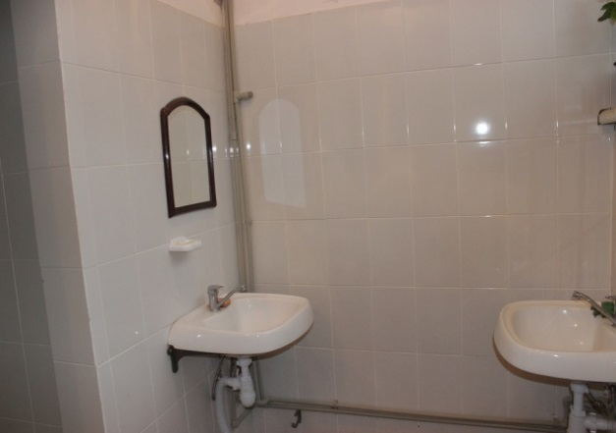
Итоги 2018 года
Строительство здания детского сада № 210 «Ладушки» в 20 квартале - 38,9 млн. руб.
Капитальный ремонт (1-й этап) здания МБУ «Гимназия № 35» - 5,2 млн. руб.
Капитальный ремонт лагерей («Звездочка», «Гранит») - 4 млн. руб.
Приобретение основных средств и инвентаря («Радуга», «Гранит») - 2,7 млн. руб.
Капитальный ремонт спортивного зала МБУ «Школа № 66» - 3,4 млн. руб.
Устройство 3-х универсальных спортивных площадок - 12 млн. руб.

Slide 6
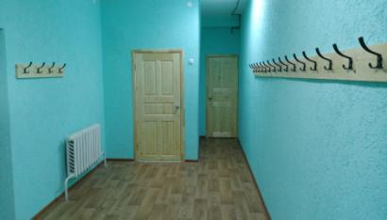
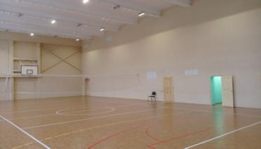
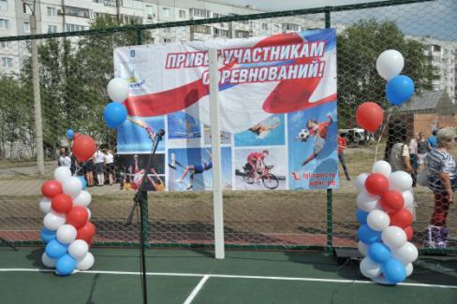
Итоги 2018 года
Капитальный ремонт кровли 10 образовательных учреждений - 8,4 млн. руб.
Ремонт локальной наружной канализации, сантехнические работы («Звездочка») - 2,5 млн. руб.
Замена ограждения территории Пансионат а «Радуга» - 930 тыс. руб.
Обследование технического состояния здания МБУ детский сад № 36 «Якорек» - 400 тыс. руб.
Спил аварийно-опасных деревьев на территории 48 учреждений - 16,7 млн. руб.
В 72 зданиях учреждений установлены узлы автоматического регулирования Экономия тепловой энергии - более 10 млн. руб.!

Slide 7
Итоги 2018 года
74,5 млн.руб.
23,3 млн.руб.
54,3 млн.руб.
льготное содержание отдельных категорий детей дошкольного возраста
бесплатное двухразовое питание (завтрак, обед) обучающихся с ограниченными возможностями здоровья общеобразовательных учреждений
бесплатное, льготное питание отдельных категорий учащихся в муниципальных образовательных учреждениях

Slide 8
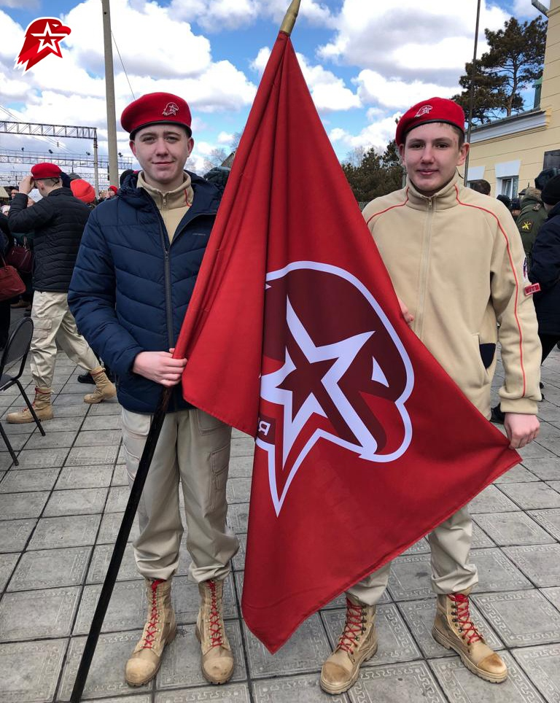
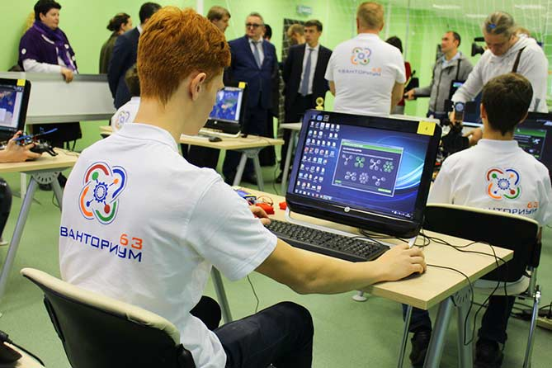
Достижения отрасли «Образование» в 2018 году
Образовательный проект «Кодвардс» - 2 500 чел.
Кадетское движение - более 1 700 чел.
Российское движение школьников – 1 500 чел.
Юнармия – 2018 год – 130 человек, 2019 год - 5 300 чел.
В рамках развития благотворительной деятельности и добровольчества 108 мероприятий – 15 000 чел.

Slide 9
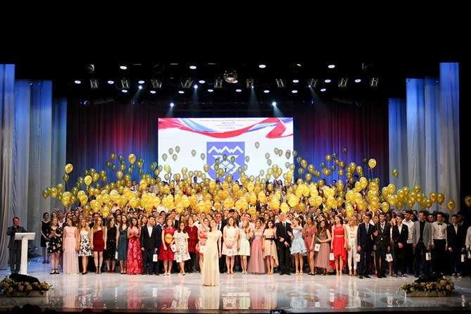
Достижения отрасли «Образование» в 2018 году
447 выпускников закончили школу с медалью «За особые успехи в учении»
39 выпускников по ЕГЭ получили максимальный результат в 100 баллов

Slide 10
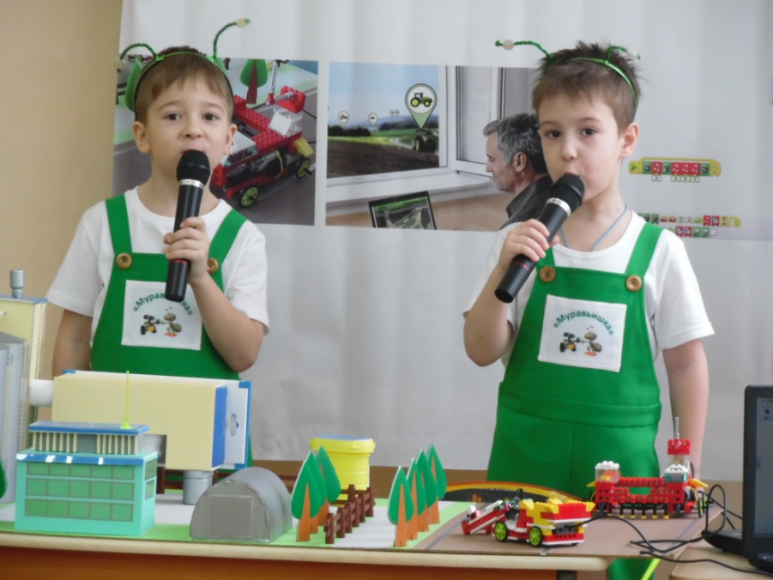
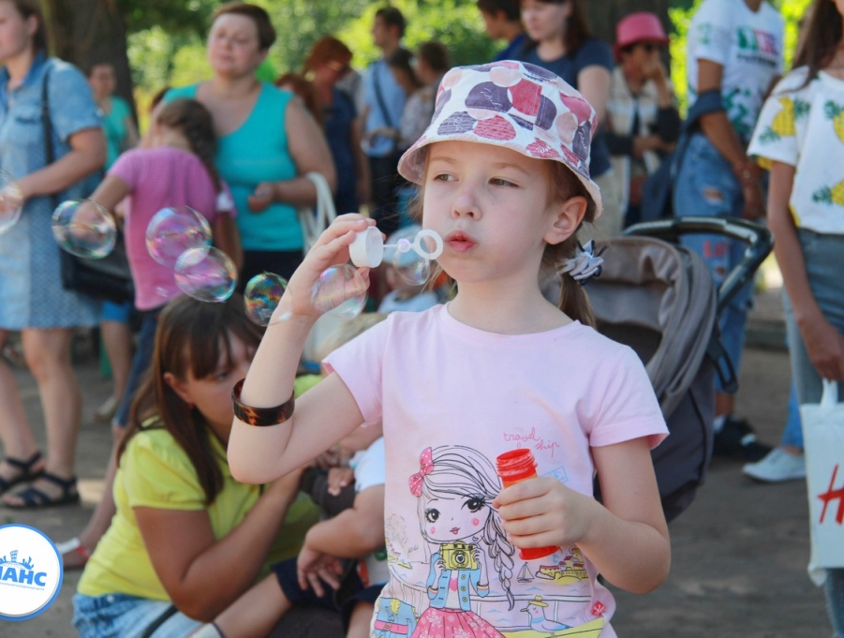
Вопросы, требующие внимания
Шаговая доступность учреждений дошкольного образования
Обеспеченность местами в детских садах детей раннего возраста
Шаговая доступность учреждений общего и дополнительного образования
Обновление материально-технической базы
Естественный износ зданий образовательных учреждений

Slide 11
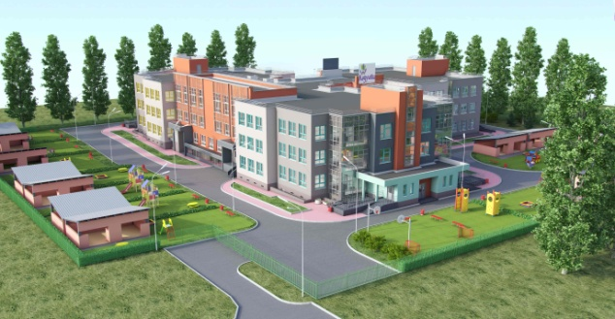
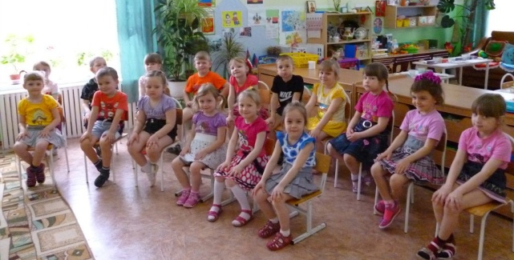
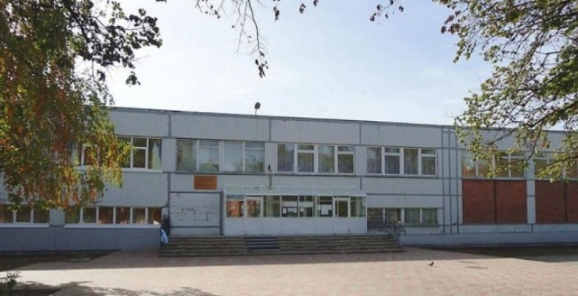
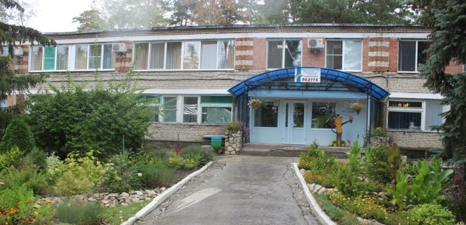
Планы отрасли «Образование»
Завершение строительства детского сада № 210 «Ладушки» в 20 квартале
Строительство новых детских садов в микрорайонах «Калина» и «Жигулевское море»
Открытие 588 дополнительных мест в детских садах - 12,6 млн. руб.
Проведение капитального ремонта (2-й этап) здания МБУ «Гимназия № 35» - 29,6 млн. руб.
Улучшение материально-технической базы детских оздоровительных лагерей – 14 млн. руб.
Notes:
11

Slide 12
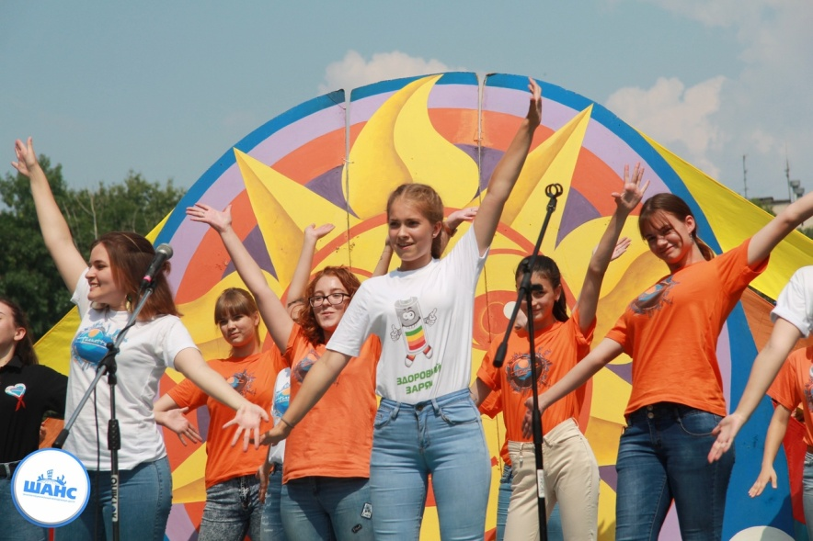
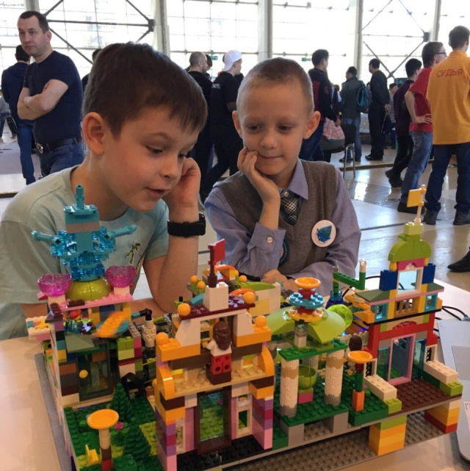
Планы отрасли «Образование»
Капитальный ремонт кровель 12 учреждений - 13,9 млн. руб.
Обеспечение антитеррористической защищенности и безопасных условий – 1 млн. руб.
Устройство системы оповещения и управления эвакуацией людей при пожаре – 1,1 млн. руб.
Выполнение проектно-сметной документации на реконструкцию здания МБУ детский сад № 36 «Якорек» - 3,7 млн. руб.

Slide 13
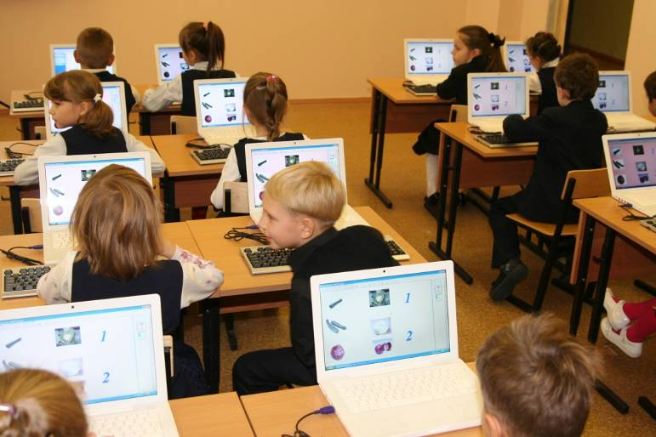
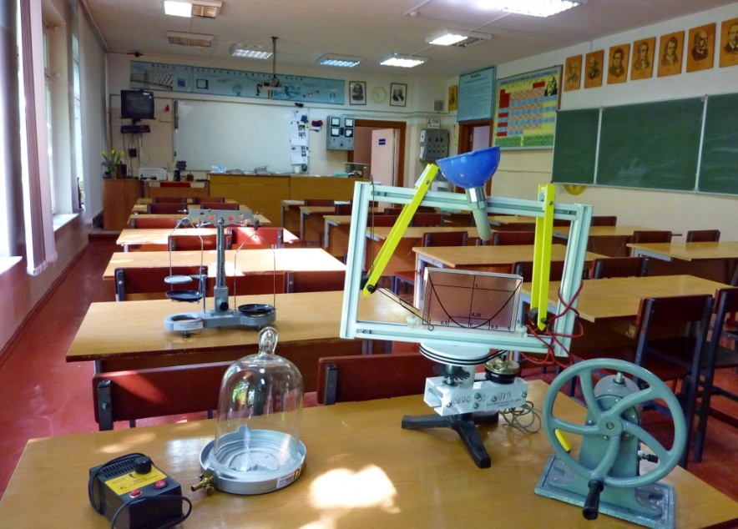
В рамках национального проекта «Образование»
«Современная школа»: модернизация материально-технической базы 9 кабинетов технологии – 18,3 млн. руб.
«Цифровая образовательная среда»: создание центра цифрового образования детей «IT-куб» - 33 млн. руб.

Slide 14
Финансирование отрасли «Культура» в 2018 году
Средства городского бюджета
611 млн. руб.
Средства областного и
федерального бюджета
236 млн. руб.
Внебюджетные средства
161 млн. руб.

Slide 15
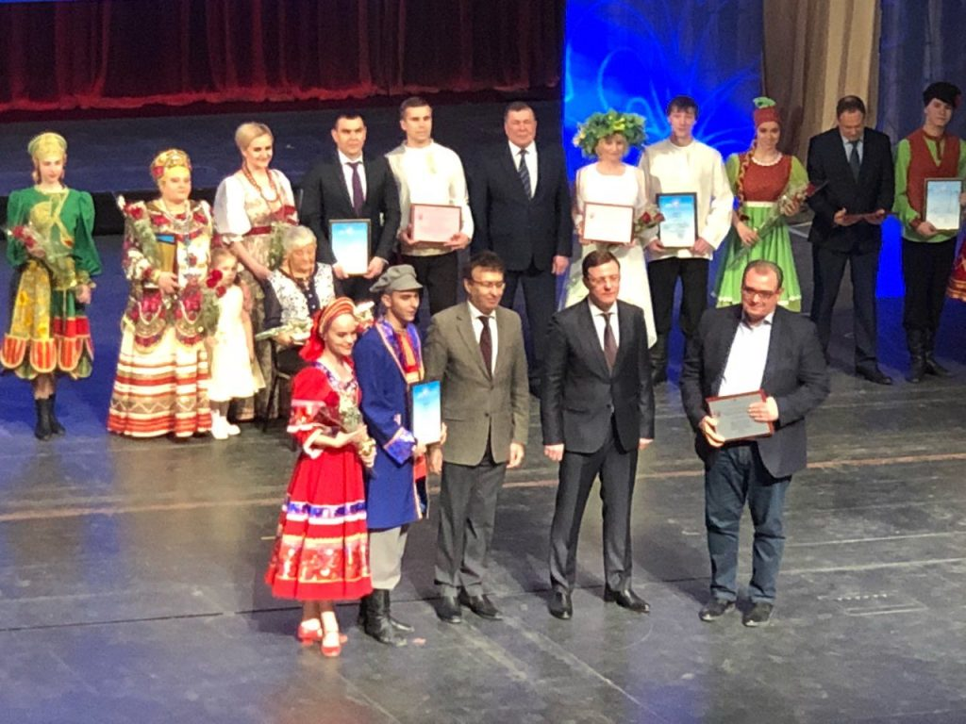
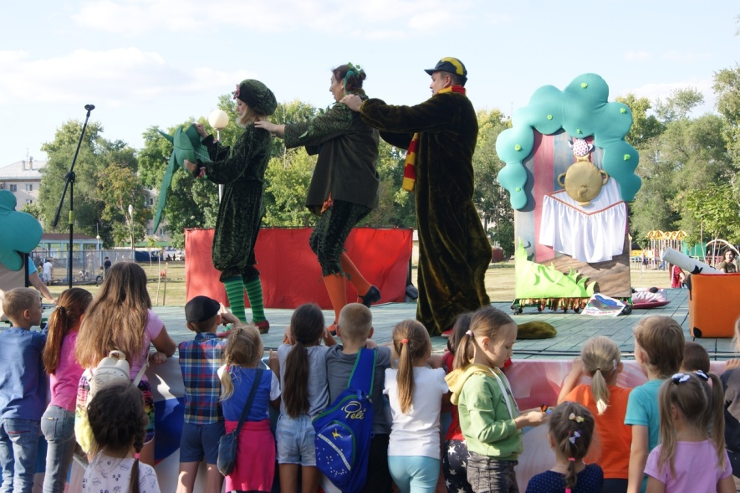
Итоги 2018 года
3 822 мероприятия – 1 428 тыс. чел. (рост на 1,6%)
Спектакли и концертные программы: 1 308 показов - 322 тыс. чел. (рост на 4%)
Муниципальные музеи: 1458 мероприятий - 326 тыс. чел. (рост на 0,5%)
Культурно-досуговые учреждения и Парковый комплекс: 1056 мероприятий - 779 тыс. чел. (рост на 1%)
Библиотеки: 1810 тыс. чел. (рост на 0,05%)
Охват услугами допобразования: 9 075 чел. (рост на 66 чел.)

Slide 16
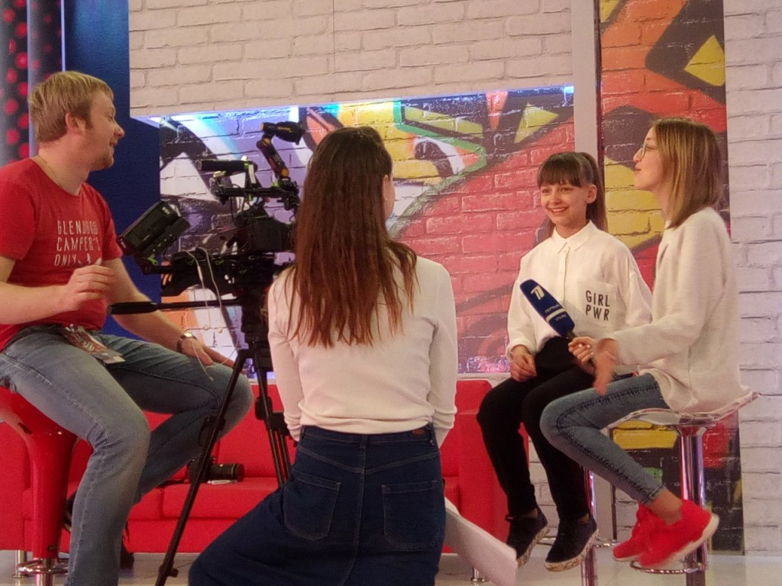
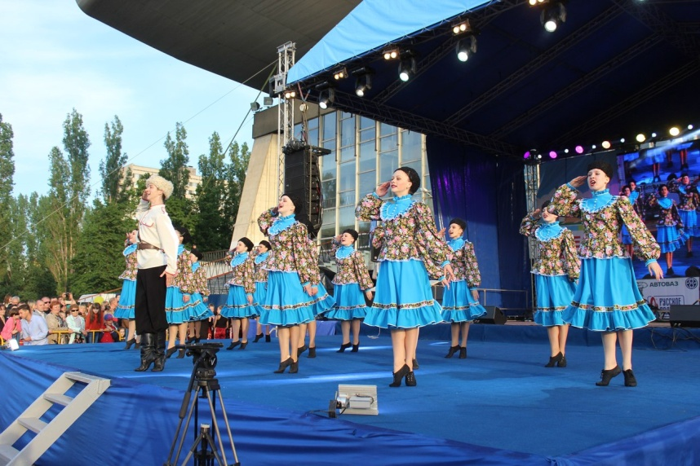
Итоги 2018 года
Массовые праздничные мероприятия: Масленица, День Победы, День города, Новый год
Автозаводский район - 2,2 млн. руб.
Центральный район - 1,6 млн. руб.
Комсомольский район - 1,2 млн. руб.

Slide 17
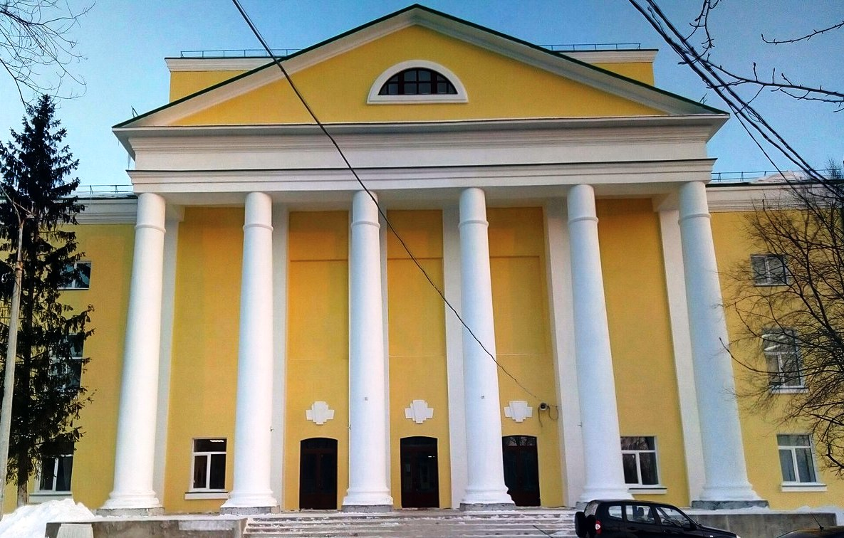
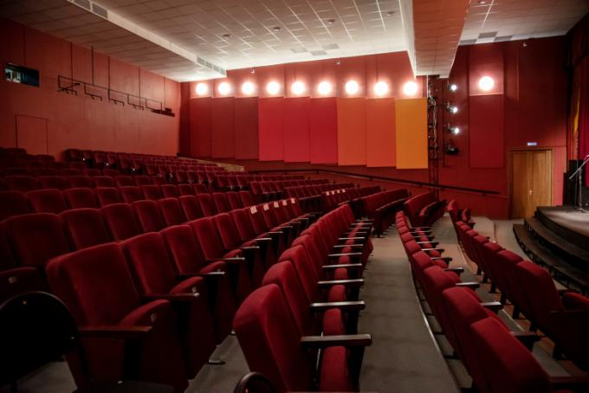
Итоги 2018 года
Капитальный ремонт Досугового центра «Русич» - 22 млн. руб.
Капитальный ремонт зрительного зала и помещений театра юного зрителя «Дилижанс» - 9 млн. руб.
В рамках проекта «Театры – детям» («Культура малой Родины») 6 премьерных спектаклей - 25 млн. руб.

Slide 18
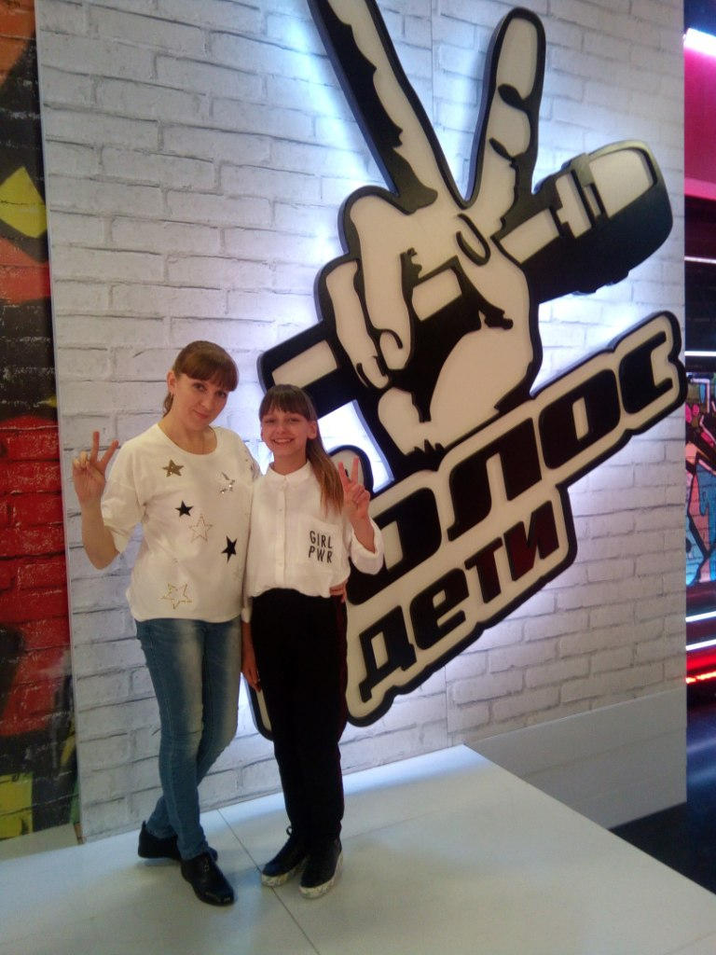
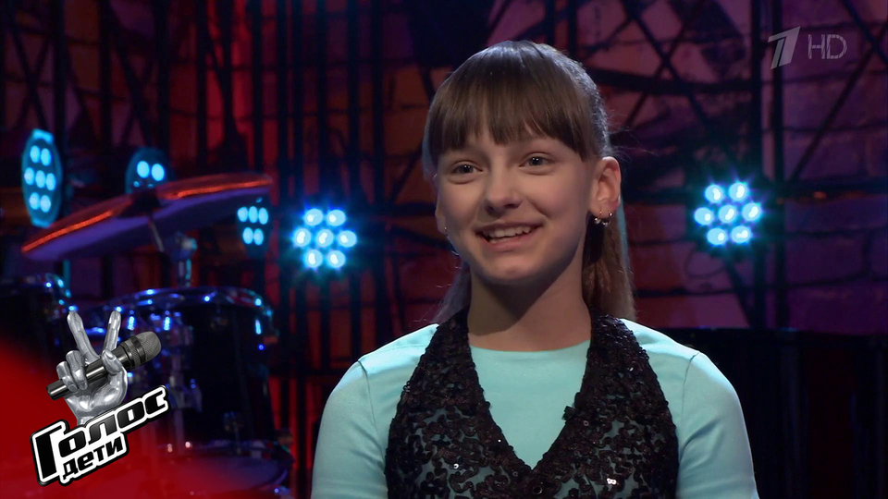
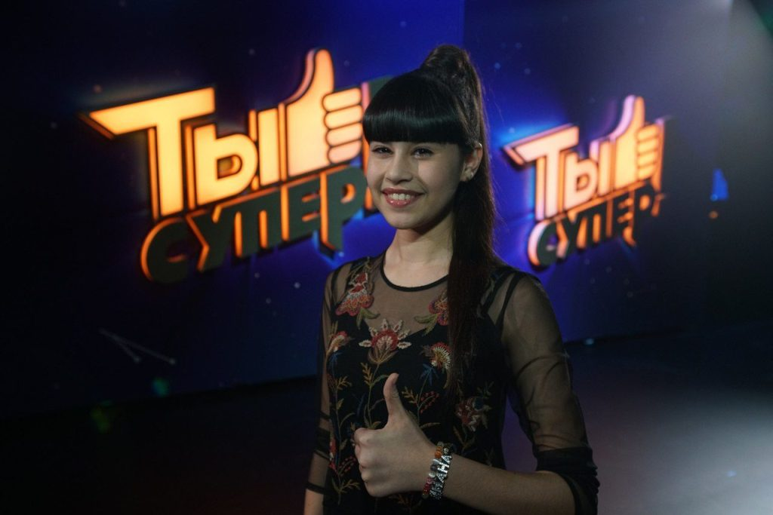
Достижения отрасли «Культура» в 2018 году
Ольга Самарцева - Народная артистка Самарской области
Татьяна Ткаченко - победитель областного конкурса «Профессионал года»
Ольга Медведева - победитель областного конкурса «Профессиональное признание – 2018»
Диана Анкудинова - победитель вокального конкурса «Ты-супер!»
Лиза Лабодина - полуфиналист телевизионного проекта «Голос – дети»
Анастасия Балакина - лучший учащийся детской школы искусств Самарской области

Slide 19
Вопросы, требующими внимания
Износ 80% музыкальных инструментов в образовательных учреждениях культуры
Снижение книжного фонда на 14%
Физический и моральный износ материально-технической базы
Необходимость комплексного оборудования объектов культуры для обеспечения доступности среды для маломобильных групп населения
По линии департамента градостроительной деятельности:
Сохранение объекта культурного наследия «Домик Репина»
Восстановление стелы-панно «Радость Труда»

Slide 20
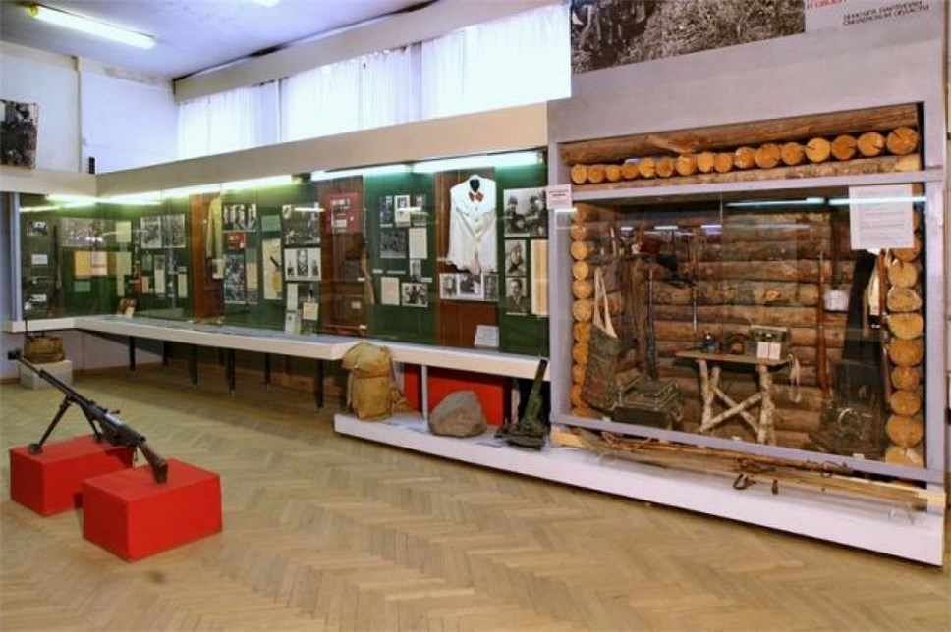
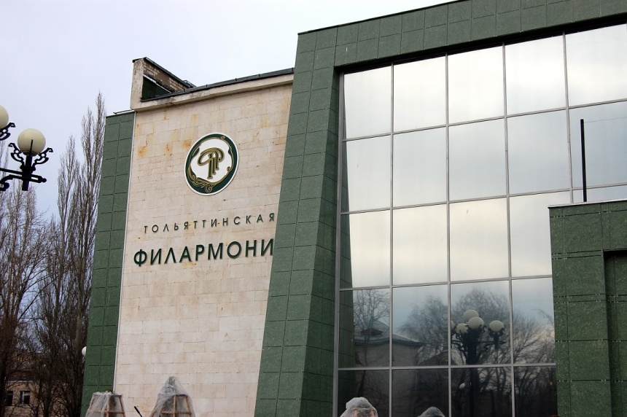
Планы отрасли «Культура» на 2019-й год
В рамках национального проекта «Культура»:
капитальный ремонт Тольяттинского краеведческого музея - 15 млн.руб.
капитальный ремонт Тольяттинской филармонии - 23,7 млн. руб.
капитальный ремонт системы кондиционирования и вентиляции здания КЦ «Автоград» - 56,9 млн. руб.
создание модельной библиотеки «Для друзей» - 5 млн. руб.
создание виртуального концертного зала - 5,6 млн. руб.
приобретение музыкальных инструментов - 2,4 млн. руб.

Slide 21
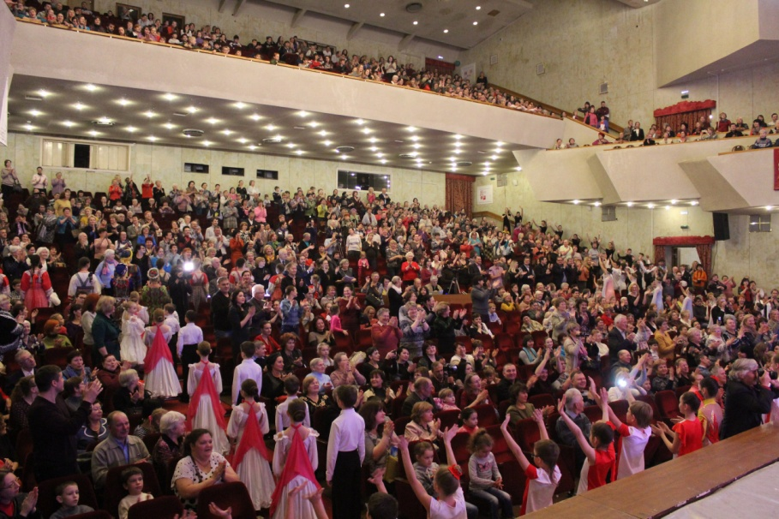
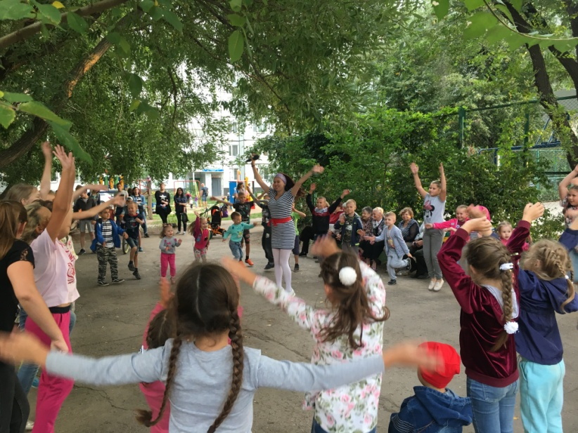
Планы отрасли «Культура» на 2019-й год
Восстановление деятельности Тольяттинской консерватории - 13 млн. руб.
В рамках проекта «Театры – детям» постановка 3 премьерных спектаклей - 12,8 млн. руб.
Проектирование строительства отдельного корпуса для Хореографической школы им. М.М. Плисецкой с концертным залом на 450 зрительских мест в рамках реконструкции здания Детской музыкальной школы № 4 им. В.М. Свердлова по адресу: пр. Степана Разина, 95 - 13 млн. руб.
Создание электронной книги «Они строили АВТОВАЗ, АВТОВАЗ построил нас» - 350,0 тыс. руб.

Slide 22
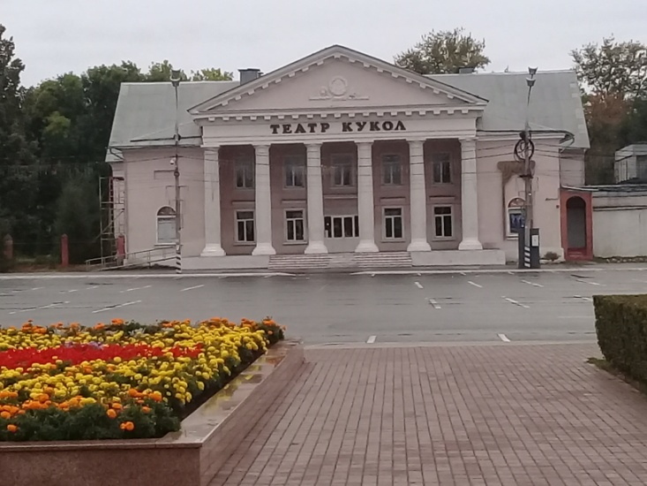
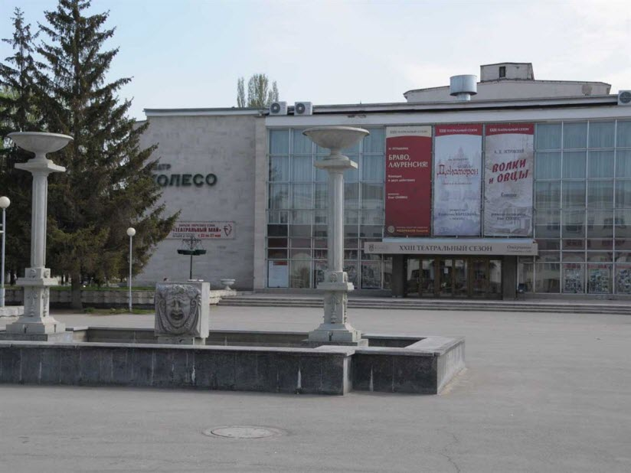
Планы отрасли «Культура» на 2020-й и послед. годы
Проведение крупных культурных событий, посвященных 50-летию выпуска первого легкового автомобиля «ВАЗ»
Создание модельной библиотеки по адресу: ул. Горького, 42
строительство отдельного корпуса для Хореографической школы им. М.М. Плисецкой с концертным залом на 450 зрительских мест в рамках реконструкции здания Детской музыкальной школы № 4 им. В.М. Свердлова по адресу: пр. Степана Разина, 95
Капитальный ремонт здания Детской школы искусств № 1
Проектирование и реконструкция здания Тольяттинского театра кукол

Slide 23
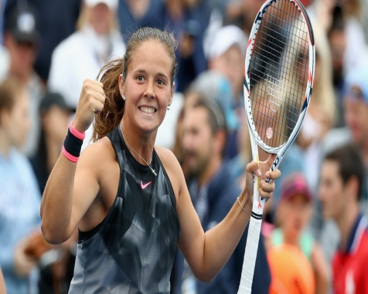
Финансирование отрасли «Спорт» в 2018 году
Средства городского бюджета
517,4 млн. руб.
Средства областного бюджета
132,7 млн. руб.
Внебюджетные средства
37,7 млн. руб.

Slide 24
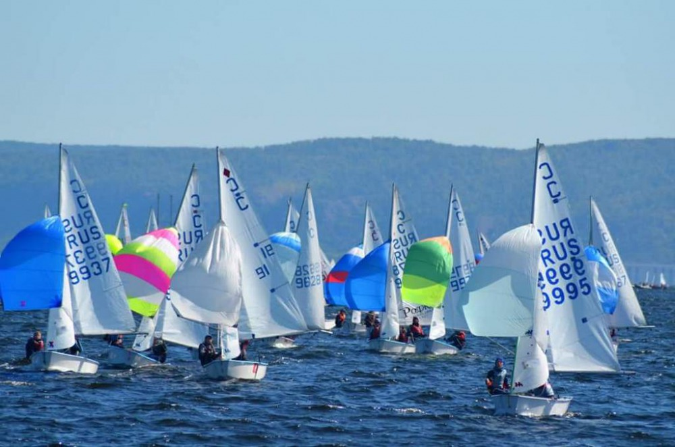
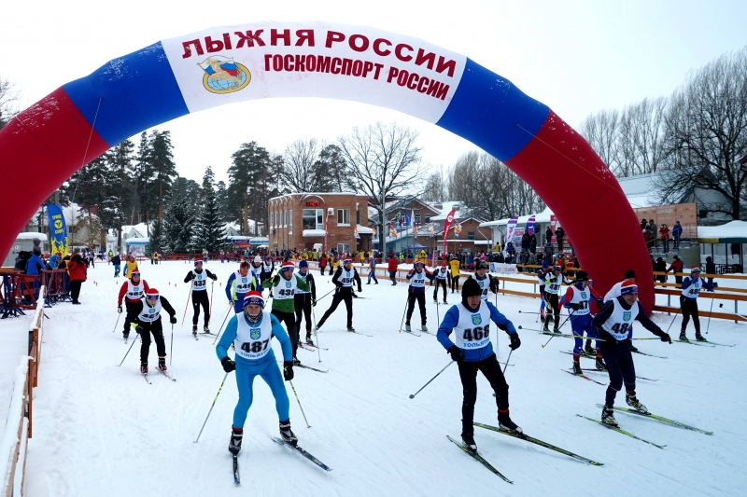
Достижения отрасли «Спорт» в 2018 году
349 физкультурно-спортивных мероприятий - 125 907 чел. (рост на 5,7%)
Доля населения, систематически занимающегося физической культурой и спортом - 38% (рост на 2,6%)
Сборные команды РФ - 99 чел. (рост на 19%)
7 935 воспитанников – 3 443 медали (рост на 10%)
В 14 муниципальных спортивных школах - 14 951 чел. по 38 видам спорта (уровень 2017 года)

Slide 25
Итоги 2018 года
Капитальный ремонт объектов стадиона «Торпедо» - 85,2 млн. руб.
Капитальный ремонт объектов спортивной базы «Плёс» - 2,3 млн. руб.
Приобретение 2 ледоуборочных машин - 17,9 млн. руб.
Установка 6 универсальных спортивных площадок - 30 млн. руб.
Ремонт кровли здания МБУДО СДЮСШОР №1 - 1,1 млн. руб.
Строительство административно-бытового здания на стадионе «Труд»» - 8,8 млн. руб.

Slide 26
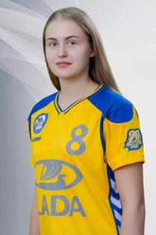
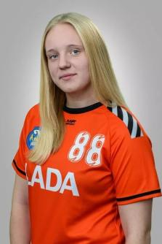
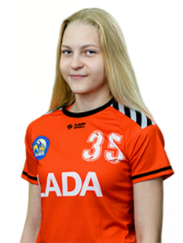
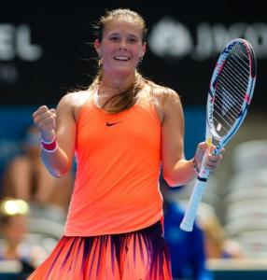
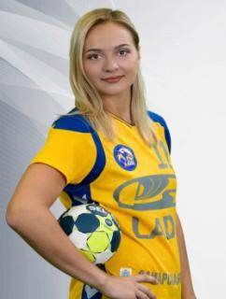
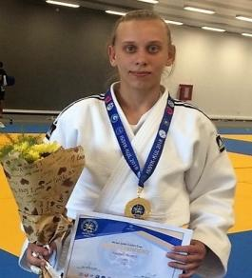
Достижения отрасли «Спорт» в 2018 году
Елена Михайличенко
Елена Смирнова
Валерия Кирдяшева
Дарья Касаткина
Дарья Дмитриевна
Вита Майданик

Slide 27
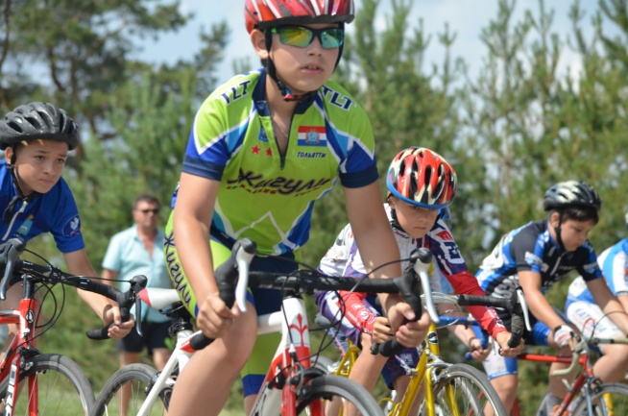
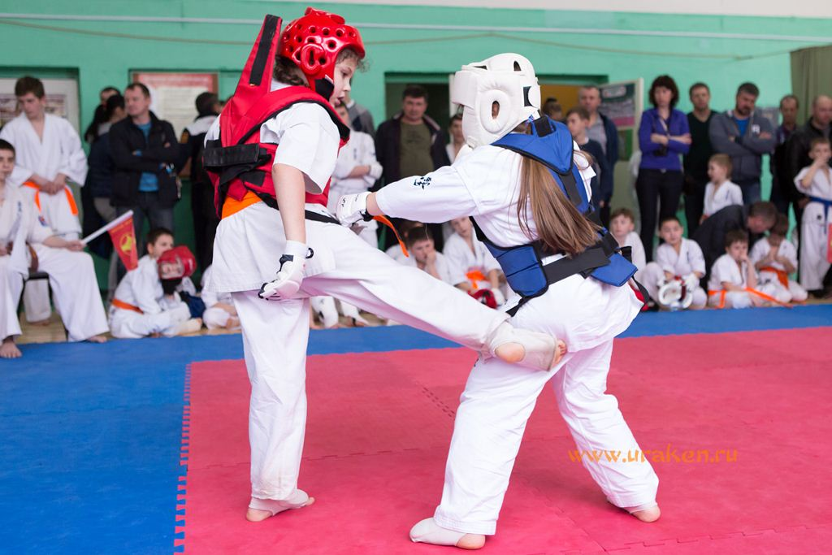
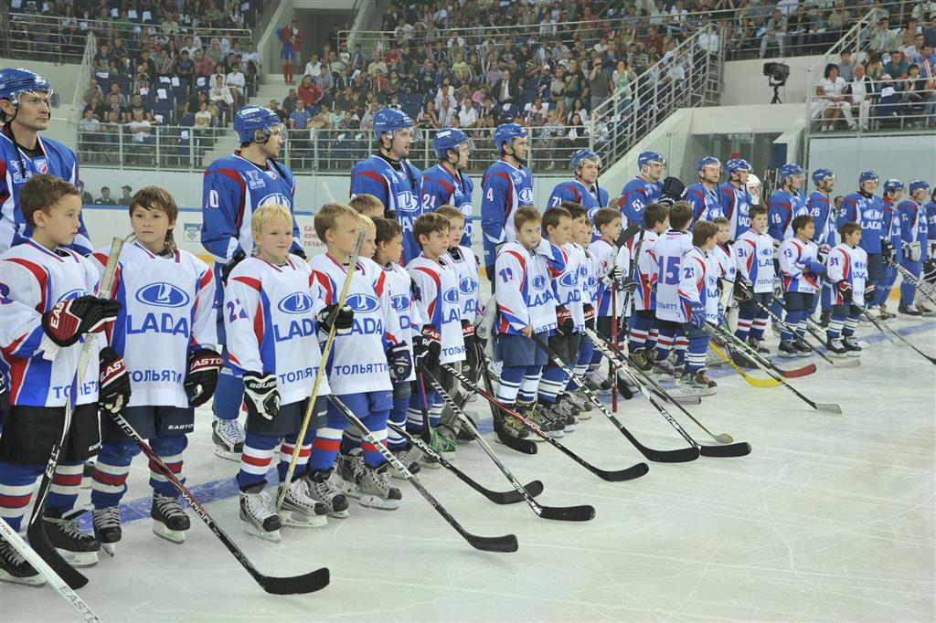
Вопросы, требующие внимания
Низкий уровень обеспеченности населения спортивными сооружениями:
спортивными залами - 39,9% (в 2017 году - 39,7%);
плавательными бассейнами - 12% (в 2017 году - 11,9%);
плоскостными сооружениями - 44,9% (в 2017 году - 44,2%);
Потребность в создании дополнительных мест в детских оздоровительных лагерях для организации отдыха и оздоровления детей в летний период
Обеспечение условий для организации физкультурно-оздоровительной работы среди горожан по месту жительства

Slide 28
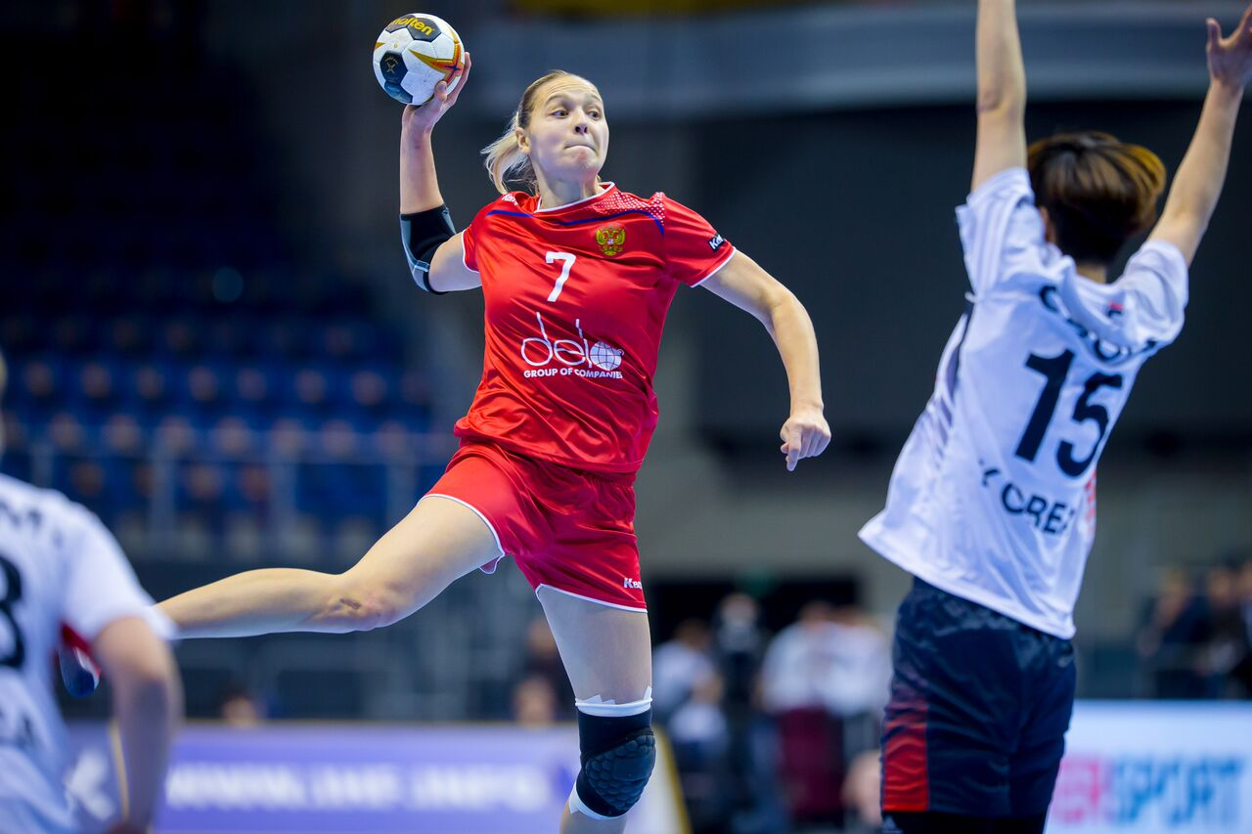
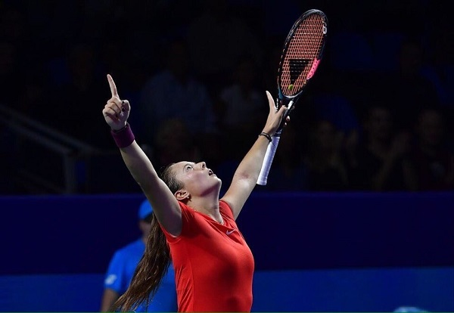
Планы отрасли «Спорт»
Строительство 3 объектов спорта («Акробат», «Союз», легкоатлетический манеж)
Проектирование центра спортивной подготовки «Немов-центр»
Устройство 3 универсальных спортивных площадок (СДЮСШОР №1 «Лыжные гонки», МБУ «Лицей №51» и МБУ «Школа № 94»)
Устройство спортивной площадки для сдачи норм ГТО
Завершение строительства ФСК на площадке «Певческое поле»
Ремонт и реконструкция объектов базы отдыха «Спартак» (СДЮСШОР № 9 «Велотол»)

Slide 29
Финансирование отрасли «Социальная поддержка» в 2018 году
Средства городского бюджета
114,3 млн. руб.
Средства областного бюджета
29 млн. руб.
Внебюджетные средства
4,7 млн. руб.

Slide 30
Меры социальной поддержки
Более 40 видов мер - 25 195 получателей:
Поддержка граждан с детьми – 9 268 чел.
Поддержка граждан, имеющих особые заслуги – 7 646 чел.
Мероприятия, направленные на сохранение социальной защищенности – 258 чел.
Мероприятия, направленные на вовлечение граждан в общественную жизнь– 703 чел.
Дополнительные меры соцподдержки отдельных категорий граждан – 60 чел.
Пропаганда института семьи и семейных ценностей - 2 420 чел.
Создание условий для социальной адаптации детей-инвалидов - 546 чел.
Создание благоприятных условий для содержания и воспитания детей, оставшихся без попечения родителей – 621 чел. (6,8 млн. руб.)

Slide 31
Планы отрасли «Социальная поддержка»
2020 - 2024 гг - реализация новой муниципальной программы, направленной на повышение качества жизни жителей городского округа Тольятти
В рамках реализации национального проекта «Демография»:
предоставление мер социальной помощи для многодетных семей
внедрение новых мер социальной поддержки (единовременные выплаты при рождении двух и трех детей, а также для многодетных семей при рождении 7-го и последующих детей)
проведение мероприятий, направленных на привлечение пожилых граждан к занятиям физкультурой и спортом и к социокультурной жизни

Slide 32
Межведомственное взаимодействие отраслей социального блока в 2018 году
«Яркие выходные Тольятти»
«Школа-Музей-Театр»
«Фестиваль счастья»
«Зарядись жизнью»
«Яркой жизни колесо»
Более 910 тыс. участников!

